Slide 1
PLC For Multistion Assemble&EOL
PLC For Multistion Assemble&EOL 软件调试介绍
吴敬会 2019.03.04

Slide 2
PLC For Multistion Assemble&EOL
介绍
优点
结构
框架图
流程图
如何使用
吴敬会 2019.03.04

Slide 3
PLC For Multistion Assemble&EOL
一. 介绍
此框架主要用于多工位总控+PLC. 统一框架标准. 方便编程与后期维护.
二. 优点
统一的标准,减少重复代码开发.
库文件的引用,缩短代码调试时间.
统一标准,方便后续维护.
可视化显示,方便用户操作.

Slide 4
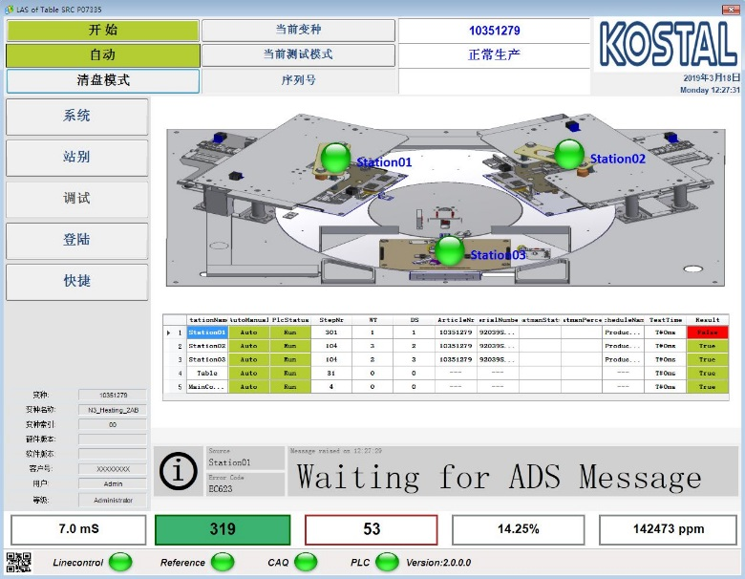
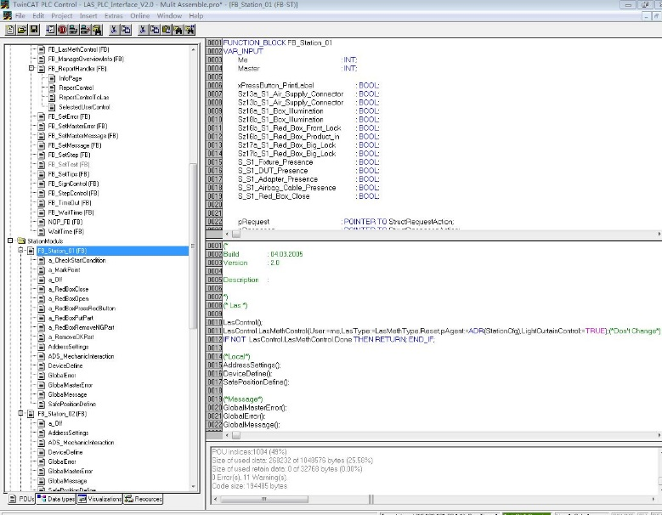
PLC For Multistion Assemble&EOL
三. 结构
系统
UI&总控(LAS)
动作执行(PLC)
职责:
UI显示
条码扫描,打印机,光刻机, LineControl,CAQ 控制.
Schedule 走位信息管理.
Reference 信息管理.
日志查询.
产能查询.
IO&气缸调试
权限管控
职责:
硬件控制
设备驱动
LAS信息驱动

Slide 5
PLC For Multistion Assemble&EOL
四. 框架图
PLC系统
Execution Unit
Library
Main
MainControl
TableControl
Station_01
Other Station
LAS
Device
Base
系统主函数
控制设备开机
关机.通气.监控
安全门,急停.
控制转台动作
产品上料&下料.
产品测试
产品测试&
机械动作
AdsDeviceInteraction
GetNewPartInfo
RequestResponseInteraction
StringtoFailPartInfo
UpdateDestinationStation
LasMethControl
扫描,打印,光刻
通信接口
获取一个
新产品
LineControl,
测试通信接口
转换终检测试
失败信息至托盘
更新走位信息
系统控制
Cylinder_V2
MultiCylinder
KeyBoard
Lamps
IAIPCON
KEYENCE
气缸控制
多气缸控制
按钮控制
三色灯控制
IAI电缸控制
相机控制
CheckDoubleSense
ManageOverviewInfo
ReportHandler
SetError
SetMasterError
SetMasterMessage
SetMessage
SetTips
检查传感器
LAS显示
LAS更新显示
报错
报系统级错误
报系统级提示
报提示
报提示信息
SetStep
SignControl
StepControl
TimeOut
WaitTime
NOP_FB
检查传感器
LAS信息优先级
LAS信息优先级
超时
等待
空步骤

Slide 6
PLC For Multistion Assemble&EOL
五. 流程图
(1.Station-01)
Last Carrier
Result
N
Off
NewPart
Y
Waiting
Machine On
EOL Test
Final Process
Mechanical
Mechanical
Reset
EOL
*根据选择是否需要测试
EOL
*根据选择是否需要测试
Send Calibration
EOL Result?
EOL Result?
N
Waiting
Table Done
Y
Process Pass
Process Fail
Final Process Pass
Final
Process Fail
Last Carrier?
Process
Release
Scanner
Update LC
Y
N
Result?
N
Scanner Result?
N
Main Process
Y
Y
Put Duty
Send Table
Request
Update LC
*根据选择是否选择扫描.(样件会自动屏蔽)
Scanner
Final Process Post
Scanner Result?
N
Y

Slide 7
PLC For Multistion Assemble&EOL
五. 流程图
(1.Other Station)
Off
Mechanical
Waiting
Machine On
EOL
*根据选择是否需要测试
Reset
Send Calibration
EOL Result?
N
Waiting
Table Done
Y
Process Pass
Process Fail
Equal Station?
Process
Release
N
Y
Update Station
Y
Equal Station?
Main Process
N
Send Table
Request

Slide 8
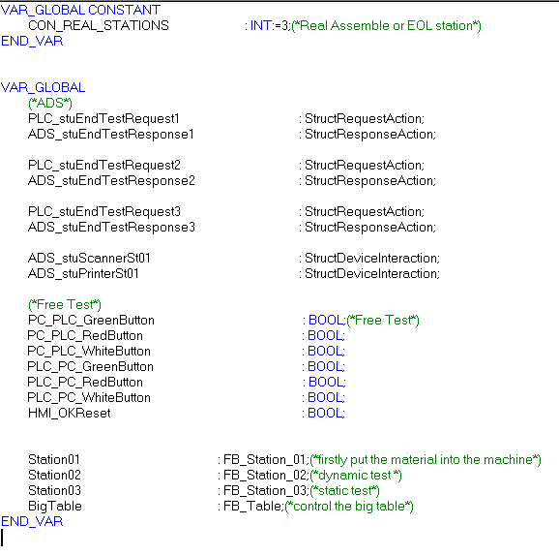
PLC For Multistion Assemble&EOL
五. 如何使用
5.1 设置系统变量
*设置转台有多少个工作工位
*新增终检测试通信变量
*新增打印扫描光刻通信变量
*新增实际工位

Slide 9
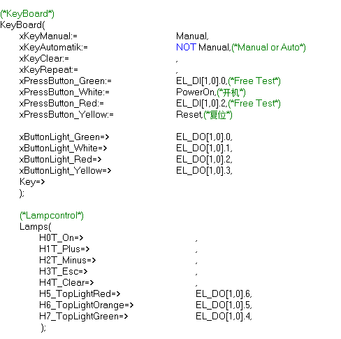
PLC For Multistion Assemble&EOL
五. 如何使用
5.2 Link变量至实体
*手动自动按钮.
*自由测试确认按钮.
*开机按钮.
*自由测试失败按钮.失败确认按钮
*错误复位按钮.
*按钮指示灯
*三色灯

Slide 10
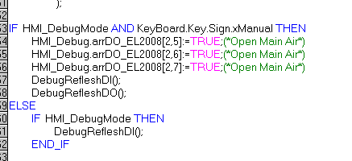
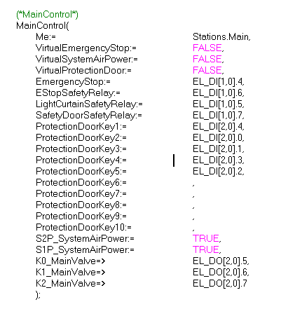
PLC For Multistion Assemble&EOL
五. 如何使用
5.2 Link变量至实体
*设置调试模式下,打开的气阀.
*设置使用ID. 固定为Stations. Main
*设置急停,安全门,光栅信号
*设置主气阀反馈信号. 缺省时填充True
*设置主气阀上电信号

Slide 11
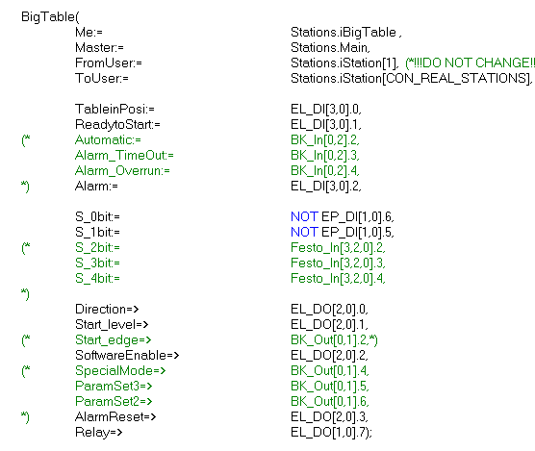
PLC For Multistion Assemble&EOL
五. 如何使用
5.3 Link变量至实体
*设置使用ID. 固定为Stations.iBigTable
*设置使用MaterID. 固定为Stations. Main
*设置使用User. 固定为Stations.iStation[1]
*设置使用User. 固定为Stations.iStation[CON_REAL_STATIONS]
*设置转台输入信息.
*设置转台位置信息. 位置信息符合1->2->3顺序
*设置转台输出信号
*设置转台继电器信息

Slide 12
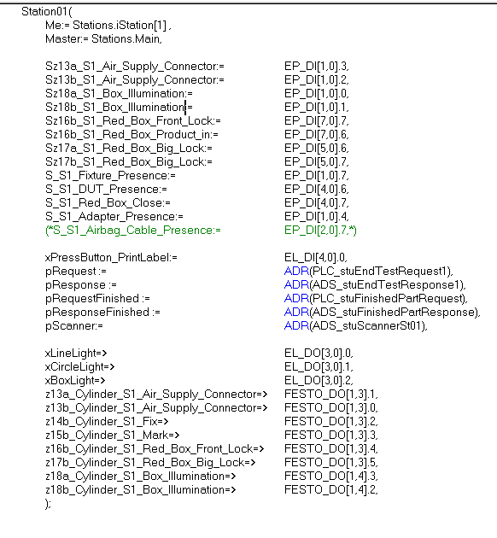
PLC For Multistion Assemble&EOL
五. 如何使用
5.4 Link变量至实体
*设置使用ID. 为Stations.iStation[1] (括号里为站别ID)
*设置使用MaterID. 固定为Stations. Main
*设置输入信号.
*设置EOL交互信号.ID和站别相同
*LC&Scanner交互信号固定不变.
*设置输出信号.

Slide 13
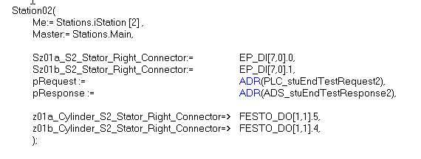
PLC For Multistion Assemble&EOL
五. 如何使用
5.5 Link变量至实体
*设置使用ID. 为Stations.iStation[2] (括号里为站别ID)
*设置使用MaterID. 固定为Stations. Main
*设置输入信号.
*设置EOL交互信号.ID和站别相同
*设置输出信号.

Slide 14
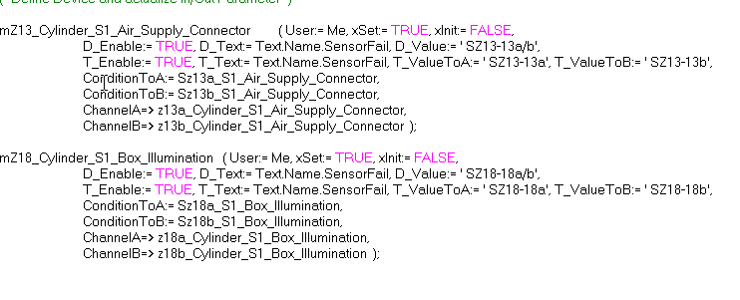
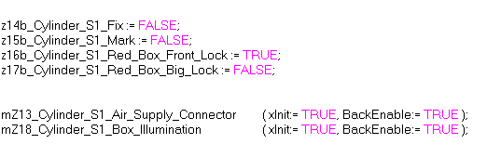
PLC For Multistion Assemble&EOL
五. 如何使用
5.6 流程编写
5.6.1 DeviceDefine 定义
*设置气缸初始化条件. 后面章节会介绍如何编写气缸.
5.6.2 a_Off 定义关机时设备状态.
*设置气缸初关机状态. 后面章节会介绍如何编写气缸.

Slide 15

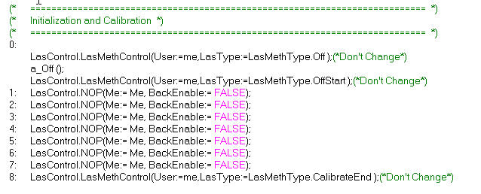
PLC For Multistion Assemble&EOL
五. 如何使用
5.6.3 SafePositionDefine定义
*定义本工位硬件安全位置.
5.6.4 定义本工位初始化流程
*设置气缸,电缸etc初始化流程.

Slide 16
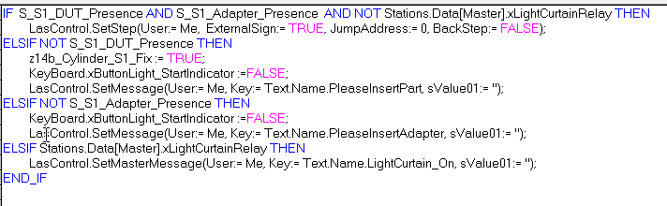
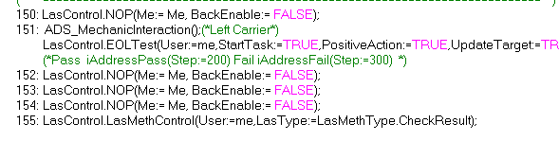
PLC For Multistion Assemble&EOL
五. 如何使用
5.6.5 a_CheckStartCondition定义开始条件(Station01)
*条件满足,跳转至下一步.
5.6.6 定义测试前的机械动作
*设置测试前的机械动作,步骤号从150至200 都可以写.
*定义和EOL通信的机械动作.
*设置测试后的机械动作.
ADS_MechanicInteraction

Slide 17
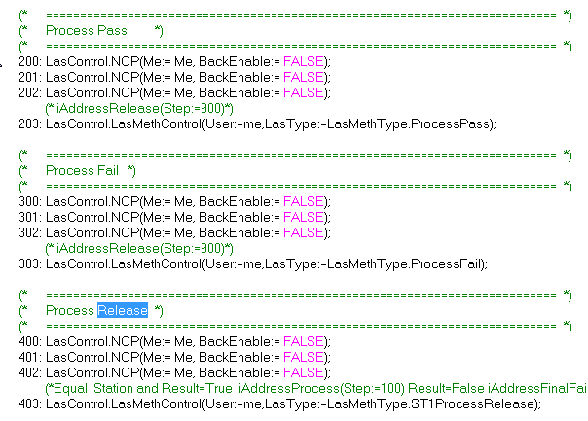
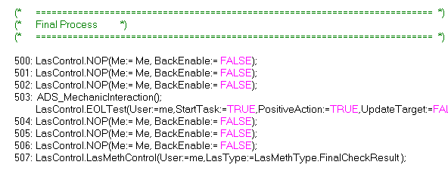
PLC For Multistion Assemble&EOL
五. 如何使用
5.6.7 Process Pass & Process Fai & Process Release定义机械动作
*根据需要定义机械动作.
5.6.8 定义下料时是否需要测试的机械动作
*设置测试前的机械动作
*定义和EOL通信的机械动作.
*设置测试后的机械动作.

Slide 18
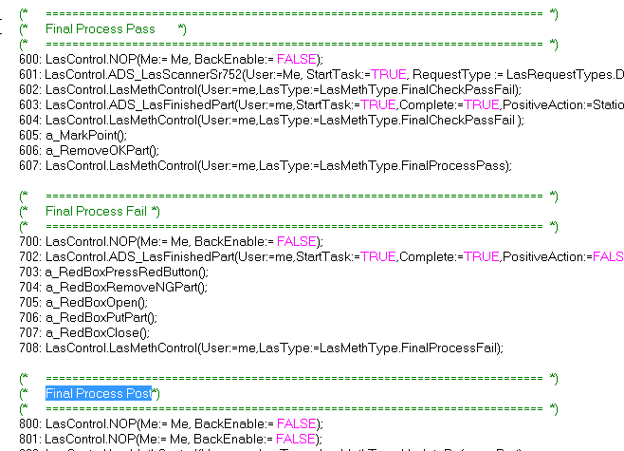
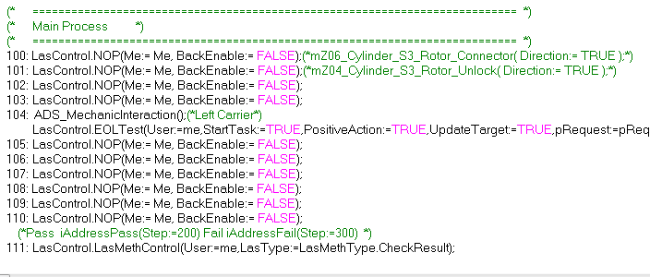
PLC For Multistion Assemble&EOL
五. 如何使用
5.6.8 Final Process Pass & Final Process Fail & Final Process Post 定义机械动作
*根据需要定义机械动作.
5.6.9 定义测试前的机械动作—Other Station
*设置测试前的机械动作
*定义和EOL通信的机械动作.
*设置测试后的机械动作.

Slide 19
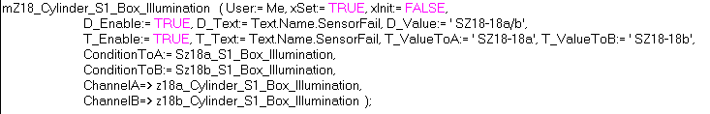
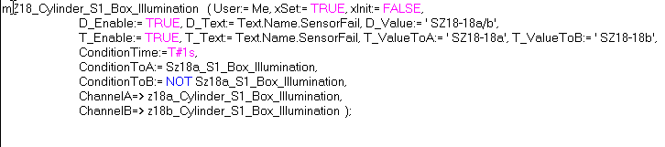
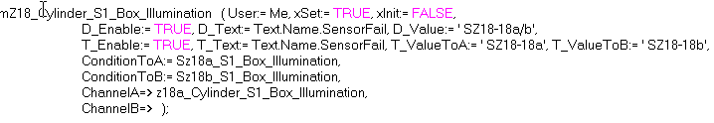
PLC For Multistion Assemble&EOL
五. 如何使用
5.7 气缸定义
*D_Enable 设置是否检查传感器同时亮.
*T_Enable 设置是否检查传感器到位超时.
*TimeOut 设置传感器超时时间.默认3S.
*ConditionTime 设置到位后多长时间至下一步.
*BackEnable 设置气缸是否可以退步.
5.7.1 双通道双传感器气缸定义
5.7.2 双通道单传感器气缸定义
5.7.3 单通道双传感器气缸定义

Slide 20
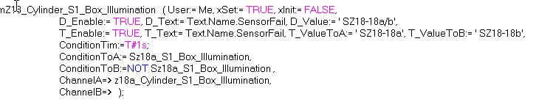
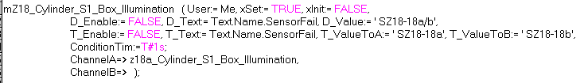
PLC For Multistion Assemble&EOL
五. 如何使用
5.7 气缸定义
5.7.4单通道单传感器气缸定义
5.7.5 单通道无传感器气缸定义

Slide 21

PLC For Multistion Assemble&EOL
五. 如何使用
5.8 光刻,扫描,打印通信变量
5.8.1 定义交互变量 ADS_Variables
5.8.2 定义通信变量 StructDeviceInteraction
5.8.3 定义交互

Slide 22

PLC For Multistion Assemble&EOL
END

